Slide 1
LAS POLÍTICAS PÚBLICAS

Slide 2
INTRODUCCIÓN
La política también se define como un: “Conjunto de decisiones estratégicas y acciones participativamente construidas e implementadas mediante las cuales la sociedad bajo la dirección del Estado busca garantizar el logro de un determinado objetivo, si se entiende esto por política, quiere entonces decir que detrás de una política hay una concepción de la sociedad, hay un aterrizaje de la sociedad de una situación concreta particular, hay una identificación de un conjunto problemático y hay un conjunto de opciones mediante las cuales la sociedad mediada por el Estado, dice a esa situación la vamos a enfrentar en esta forma para lograr su transformación y llegar al objetivo final de cualquier política que es el de garantizar bienestar”.
Este trabajo busca explicar las políticas públicas a nivel administrativo en el sector público, sus elementos y sus sistemas. Se enfocan tres diferentes tipos de sistemas político, administrativo y social.

Slide 3
LAS POLÍTICAS PÚBLICAS CONSISTE EN:
SISTEMA POLÍTICO
SISTEMA ADMINISTRATIVO
SISTEMA SOCIAL

Slide 4
SISTEMA POLÍTICO
David Easton define a los sistemas políticos como aquellas interacciones por medio de las cuales se asignan autoritativamente.
Para Easton dichas interacciones operan de la siguiente forma se genera un flujo entre inputs y outputs.
Los inputs se refieren a la gran variedad de acontecimientos y circunstancias ambientales, en tanto estos se vinculan con la persistencia del sistema político.
Los outputs, son aquellos que sirven para organizar las consecuencias resultantes, no de las acciones del ambiente, sino de la conducta de los miembros del sistema.

Slide 5
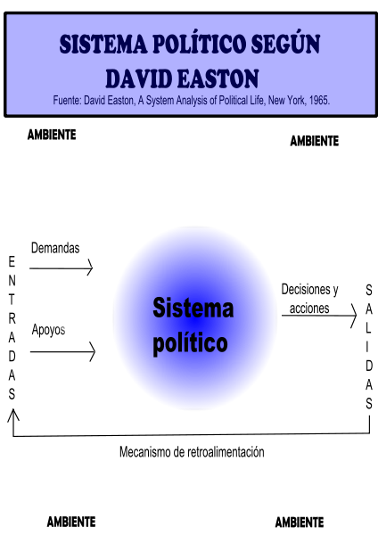
SISTEMA POLÍTICO SEGÚN DAVID EASTON
Esto se ha denominado circuito de retroalimentación permite a las autoridades sondear el estado del sistema y corregir errores y perturbaciones.

Slide 6
SISTEMA POLÍTICO
Su modelo principal estaba dirigido por una visión organicista de la política, como si ésta fuera un ser vivo.
Su teoría es una declaración de lo que hace que los sistemas políticos se adapten, sobrevivan, se reproduzcan y sobre todo que cambien.
Entre los niveles de este sistema lo conforman:
Nivel intrasocial
Nivel extrasocial

Slide 7
SISTEMA POLÍTICO
Abarca los siguientes elementos:
El régimen político, integrado por el estado, poderes y su entramado institucional;
la Constitución Política y las leyes fundamentales reguladoras de la política, la sociedad y la economía;
los actores sociales, en los que se den cabida los partidos políticos, los grupos de presión, y los movimientos sociales;
la cultura política, y el escenario internacional.

Slide 8
SISTEMA ADMINISTRATIVO
La Administración Pública en sus diferentes niveles: nacional, provincial o municipal se da desde la perspectiva del analista o del decisor; en cualquier caso resulta fundamental conocer y comprender las lógicas de funcionamiento de los aparatos de gestión del estado: las modalidades de vinculación con el sistema político y con la sociedad así como las propias relaciones de autoridad, poder y conflictos que caracterizan su accionar en tanto “brazo responsable ejecutor” de las decisiones del sistema político.

Slide 9
SISTEMA ADMINISTRATIVO
Los sistemas administrativos son los conjuntos de principios, normas, procedimientos, técnicas e instrumentos que regulan la utilización de recursos en las entidades de la administración pública y que a la vez promueven la eficiencia en su uso.
Entre los principales sistemas de la administración pública figuran los de adquisiciones y contrataciones, personal, inversión pública, presupuesto, contabilidad, tesorería, entre otros.
Normalmente, un sistema administrativo posee un ente rector, el cual se encuentra encargado de la labor de coordinación al interior del sistema.

Slide 10
SISTEMA ADMINISTRATIVO
Los sistemas administrativos son considerado como la red de procedimientos relacionados de acuerdo a un esquema integrado tendientes al logro de los fines de una organización.
Principales Sistemas Administrativos de la Administración Pública son:
Sistema Nacional de Racionalización
Sistema Nacional de Personal
Sistema Nacional de Presupuesto
Sistema Nacional de Abastecimiento
Sistema Nacional de Tesorería

Slide 11
SISTEMA SOCIAL
Sistema Social es un concepto que explica como se encuentra establecida la sociedad, llenando a la estructura de contenidos que interactúan por las redes de la misma estructura.
El concepto de sistema social da por supuesto que todo grupo de personas acostumbra a vivir en común de una manera estructurada.
Un sistema social existe cuando hay un grupo de personas que, orientadas casi siempre por unas normas culturales, influyen regularmente unas sobre otras por razón de las expectativas.

Slide 12
SISTEMA SOCIAL
El sistema social posee las siguientes características:
Sistemas abiertos
Equilibrio social
Efectos funcionales y disfuncionales.
Convenios Psicológicos y contrato económico
Teoría de intercambio
El que un sistema social esté orientado a un objetivo, es decir, que se incline por sí mismo a mantener o alcanzar determinadas metas, no es en modo algunos evidente de por sí, ni tampoco es aplicable a todos los sistemas sociales.

Slide 13
SISTEMA SOCIAL
El factor humano influirá de manera directa en los demás factores que componen el espectro de un sistema social.
Empleando palabras más elementales podemos decir que de manera individual, las personas que conviven en una sociedad civil serán más educadas y organizadas en la medida en que más se desarrollen como miembros de un sistema social.
El desarrollo del sistema social entonces será directamente proporcional a los niveles de educación, calificación y comportamiento de sus miembros.

Slide 14
CONCLUSIÓN
Para que una política pueda ser considerada como política pública, es preciso que en un cierto grado haya sido producida o por lo menos tratada al interior de un marco de procedimientos, de influencias y de organizaciones gubernamentales
Las políticas públicas se asumen como procesos decisionales y acciones promovidas por los gobiernos y colectivos para enfrentar situaciones problemáticas y enfocar acciones relacionados con la promoción y prevención.
Más precisamente, las políticas públicas se refieren al Estado en acción, por lo que su esencia está en las decisiones, como lo sugiere Thomas Dye: “cualquier cosa que los gobiernos deciden hacer o no hacer”.

